Slide 1
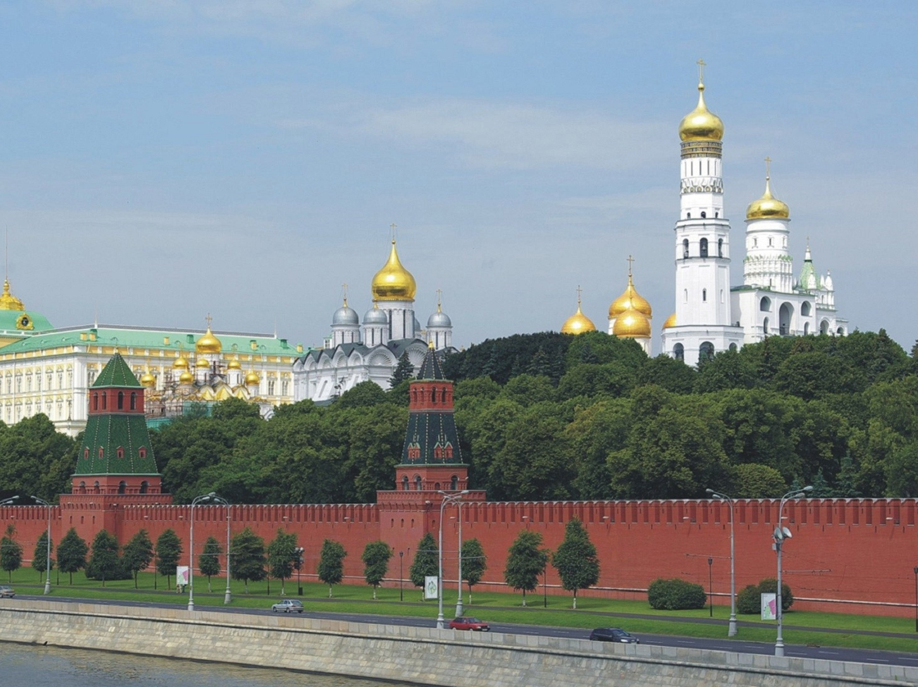
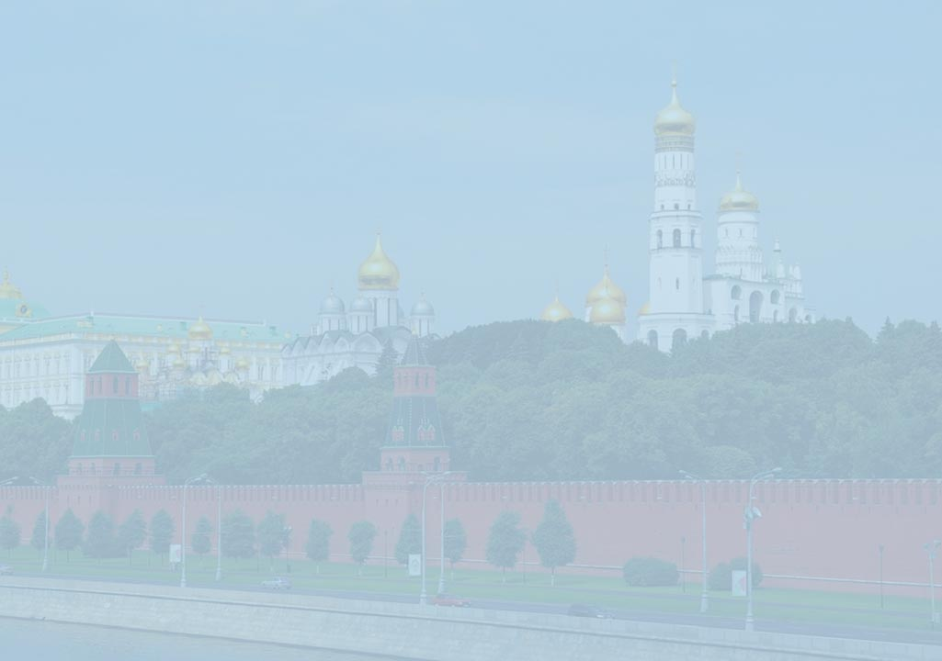
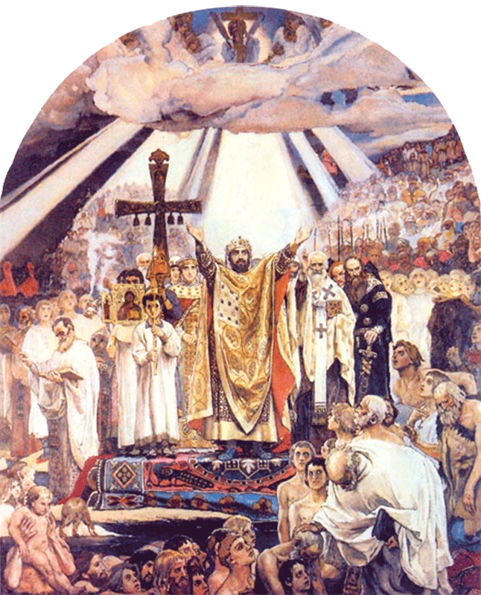
ПРАВОСЛАВНАЯ КУЛЬТУРА РОССИИ
ИСТОКИ ПРАВОСЛАВНОЙ КУЛЬТУРЫ РОССИИ

Slide 2
6. ПАМЯТЬ И СЛАВА КИРИЛЛА И МЕФОДИЯ В РОССИИ

Slide 3
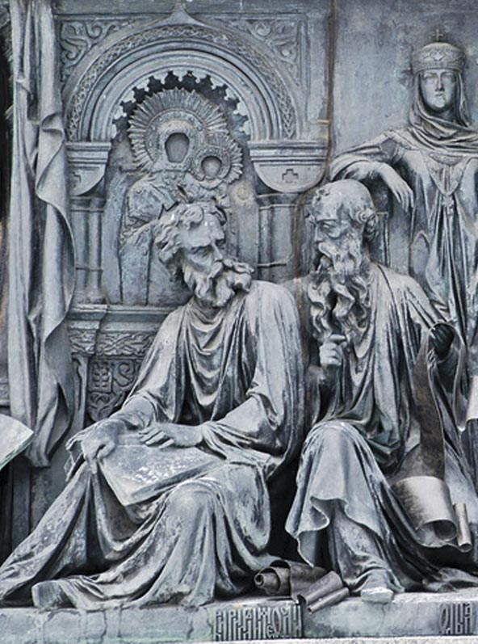
Святые равноапостольные Кирилл и Мефодий на памятнике Тысячелетию России. Новгород

Slide 4
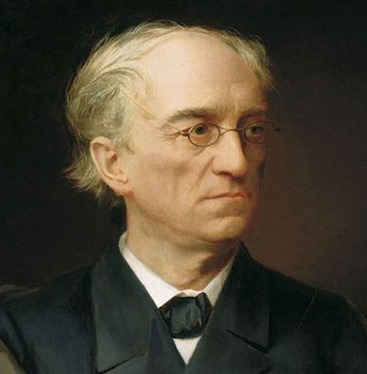
Великий день Кирилловой кончины —
Каким приветствием сердечным и простым
Тысячелетней годовщины
Святую память мы почтим?
Какими этот день запечатлеть словами,
Как не словами, сказанными им,
Когда, прощаяся и с братом, и с друзьями,
Он нехотя свой прах тебе оставил, Рим...

Slide 5
Причастные его труду,
Чрез целый ряд веков, чрез столько поколений,
И мы, и мы его тянули борозду
Среди соблазнов и сомнений.
И в свой черед, как он, не довершив труда,
И мы с нее сойдем и, словеса святые
Его воспомянув, воскликнем мы тогда:
«Не изменяй себе, великая Россия!
Не верь, не верь чужим, родимый край,
Их ложной мудрости иль наглым их обманам,
И, как святой Кирилл, и ты не покидай
Великого служения славянам».
1869
Ф.И.Тютчев

Slide 6
Обнимись со мной, славянский брат, Помянуть с тобой я вместе рад День, когда покинул мир земной Просветитель наш, Кирилл святой.
К брату Мефодию у скалы Петровой Так вещал он, смерть принять готовый: «Брат Мефодий, сострадальник мой, Ты последний час мой упокой.
Возвратись к славянским ты сынам, Возрасти Христову ниву там, Чтобы веры плод возрос, созрел, Чтоб славянский род свет правды зрел.
Я ж в Небесах буду Господу молиться, Чтоб им в вере дал Он утвердиться. И Господь благословит наш труд, Все славяне ко Христу придут».
Гимн святым Кириллу и Мефодию. Музыка для гимна написана П. И.Чайковским

Slide 7
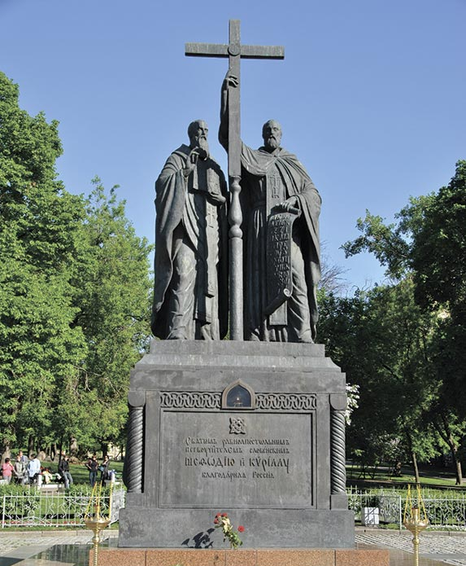
Памятник святым равноапостольным Кириллу и Мефодию на Славянской площади. Москва.
Скульптор В.М.Клыков

Slide 8
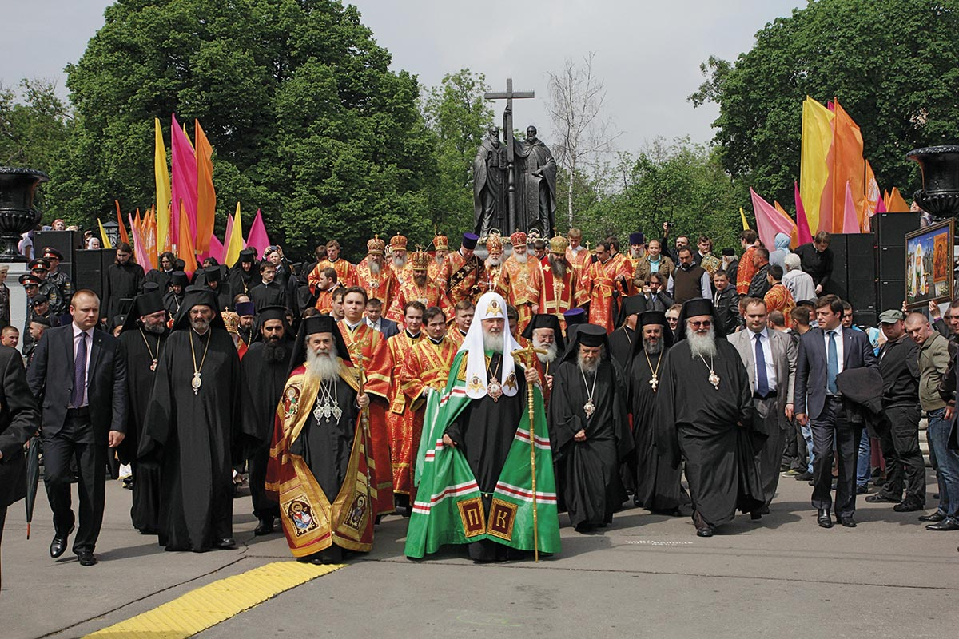
Праздник в честь святых Кирилла и Мефодия на Славянской площади

Slide 9
«Взгляд на русскую историю как на часть мировой и чувство ответственности за весь мир стали также отличительной особенностью всех восточно-славянских литератур и отчасти были унаследованы ими через единую литературу Древней Руси от
славянских просветителей — Кирилла и Мефодия. Это им принадлежит мысль о единстве человечества и ответственности каждой страны, каждого народа в общечеловеческом устроении и просвещении, о служении каждой страны человечеству».
Лихачев Д.С. Тысячелетие письменной культуры восточного славянства и мир

Slide 10
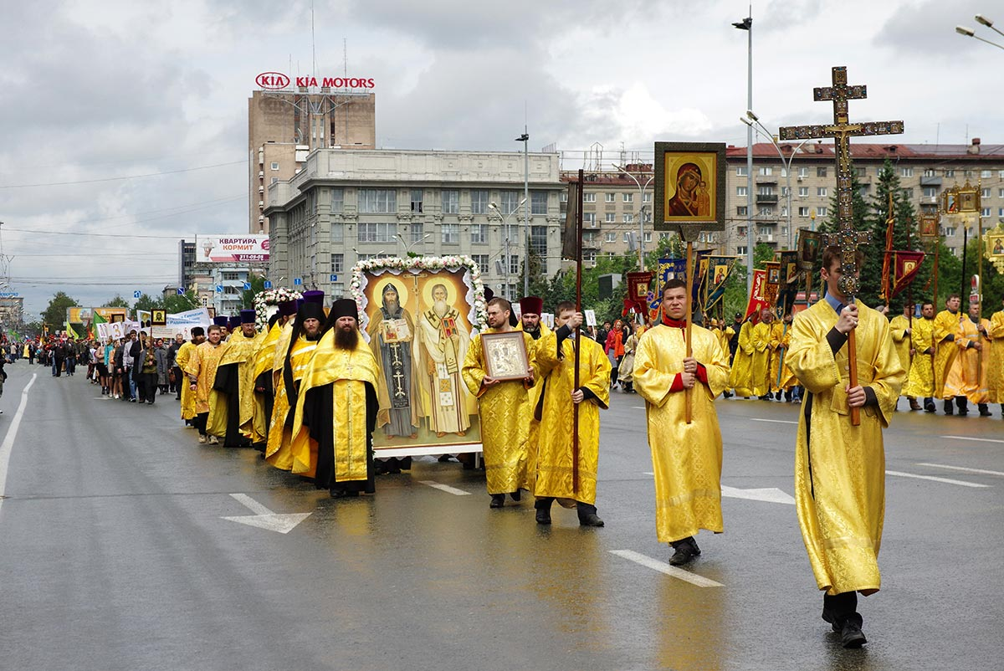
Дни славянской письменности и культуры в Новосибирске. Общегородской крестный ход

Slide 11
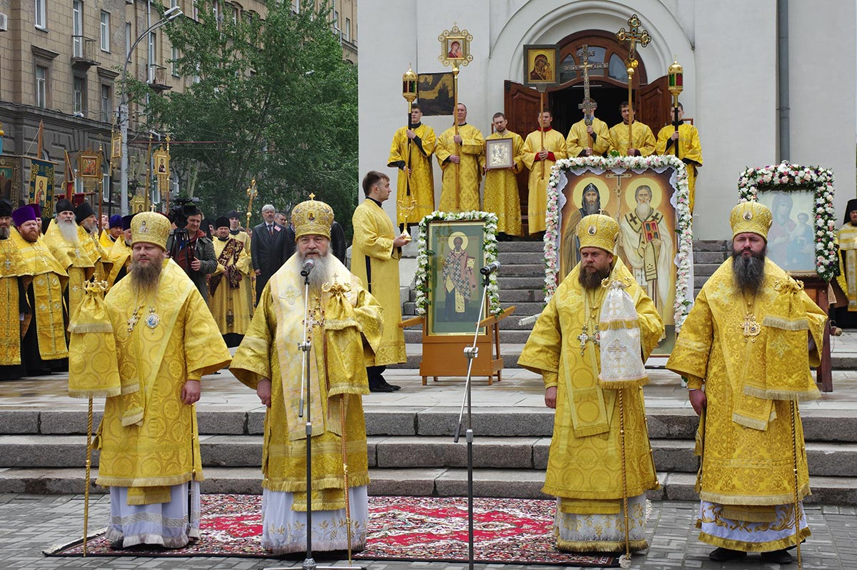
Дни славянской письменности и культуры в Новосибирске. Общегородской крестный ход

Slide 12
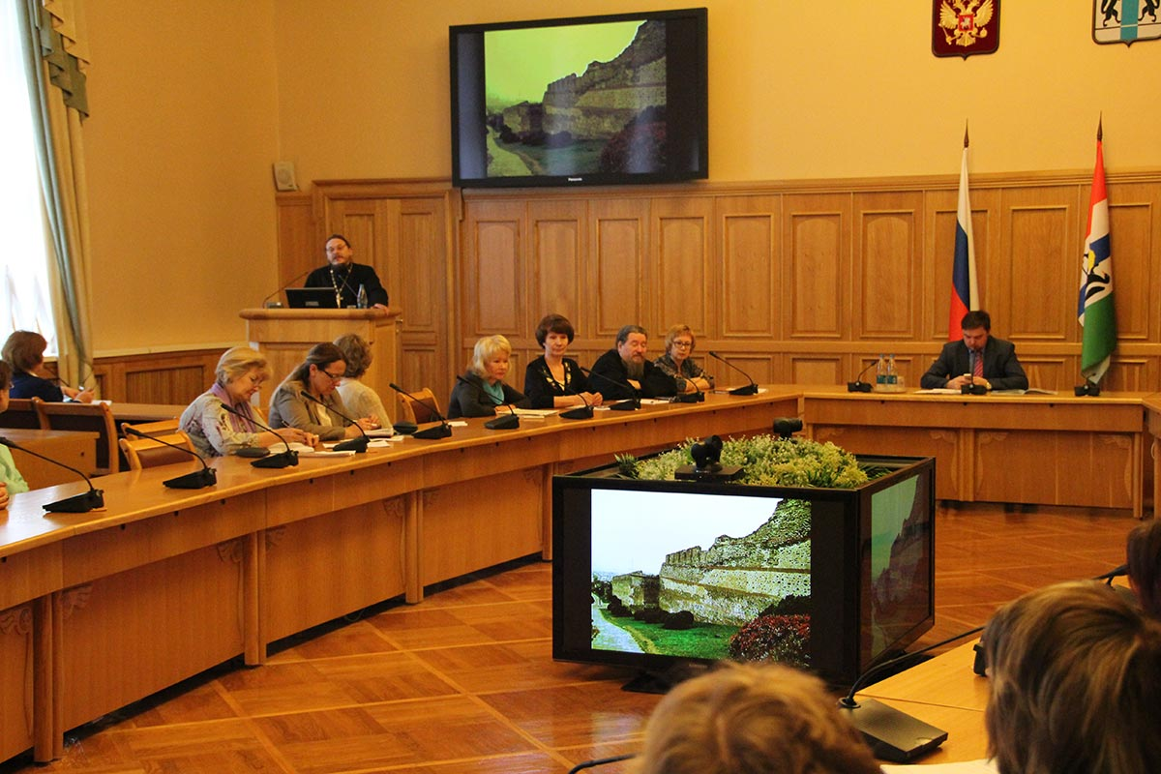
Дни славянской письменности и культуры в Новосибирске. Научно-педагогическая конференция в Правительстве Новосибирской области

Slide 13
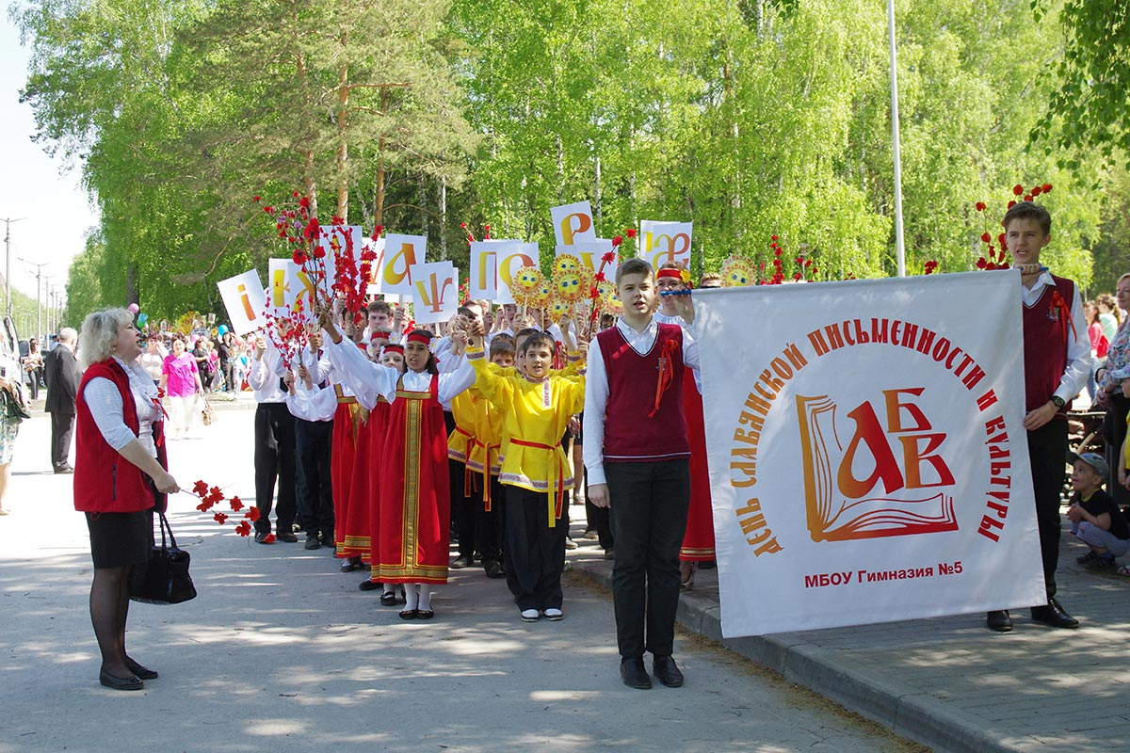
Дни славянской письменности и культуры в Новосибирске. «Праздник букв» в Академгородке

Slide 14
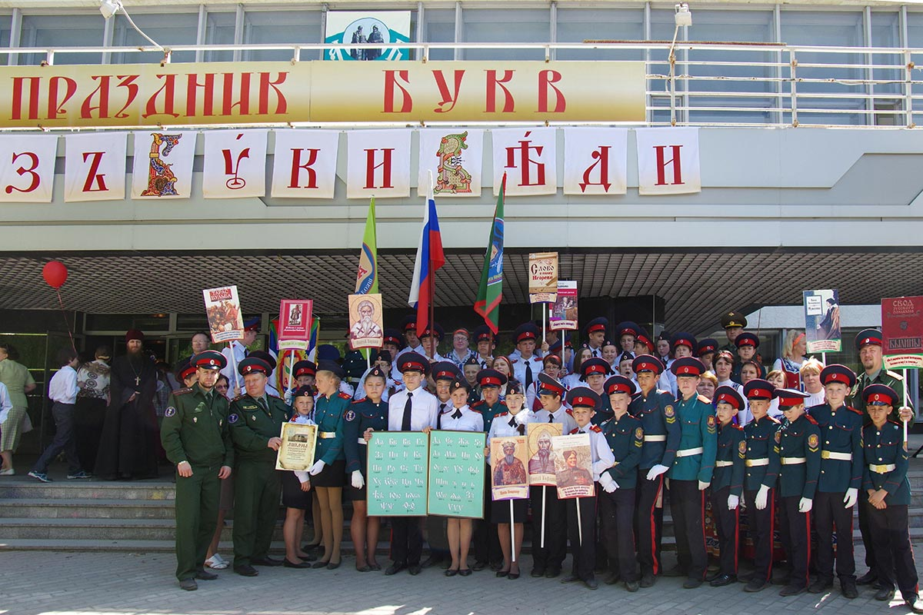
Дни славянской письменности и культуры в Новосибирске. «Праздник букв» в Академгородке

Slide 15
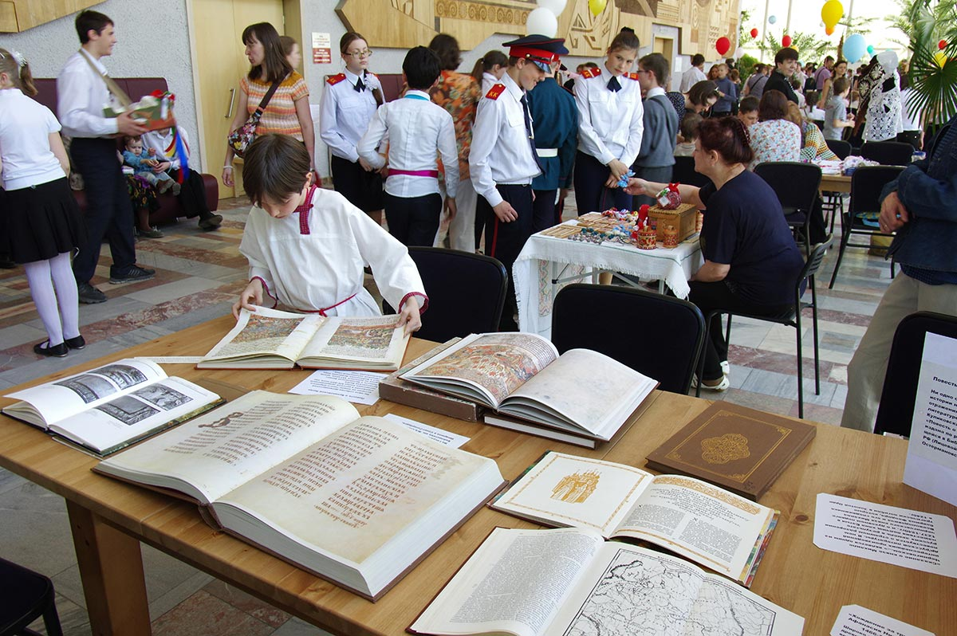
Дни славянской письменности и культуры в Новосибирске. «Праздник букв» в Академгородке

Slide 16
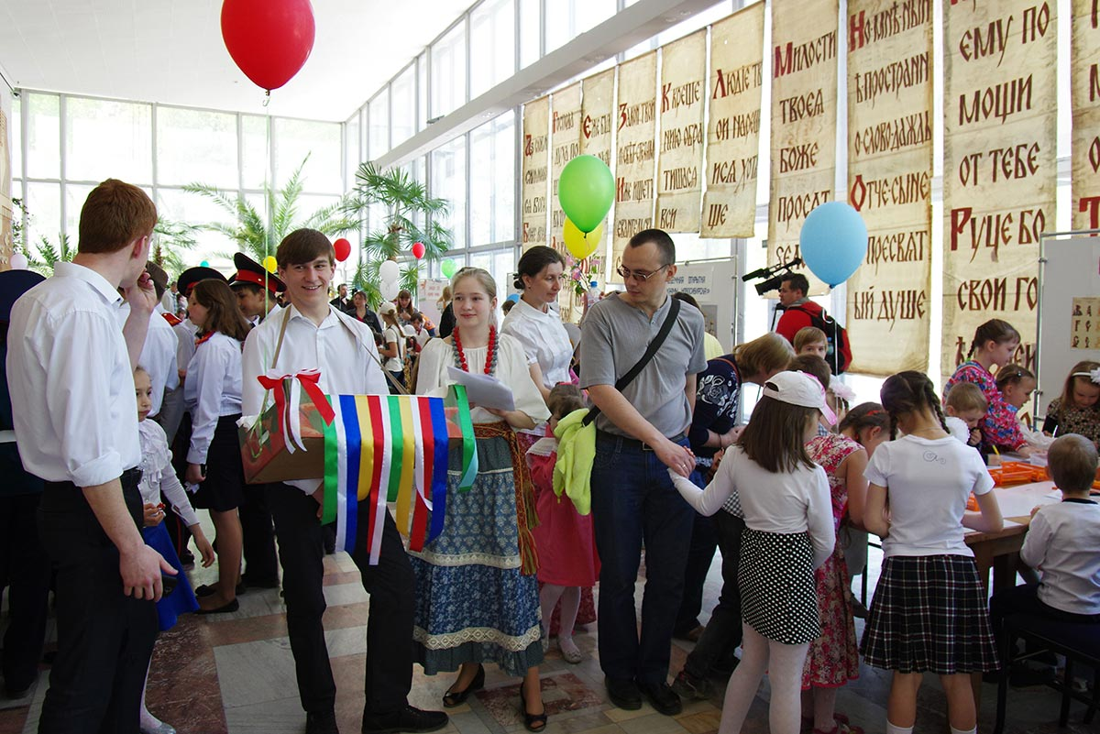
Дни славянской письменности и культуры в Новосибирске. «Праздник букв» в Академгородке

Slide 17
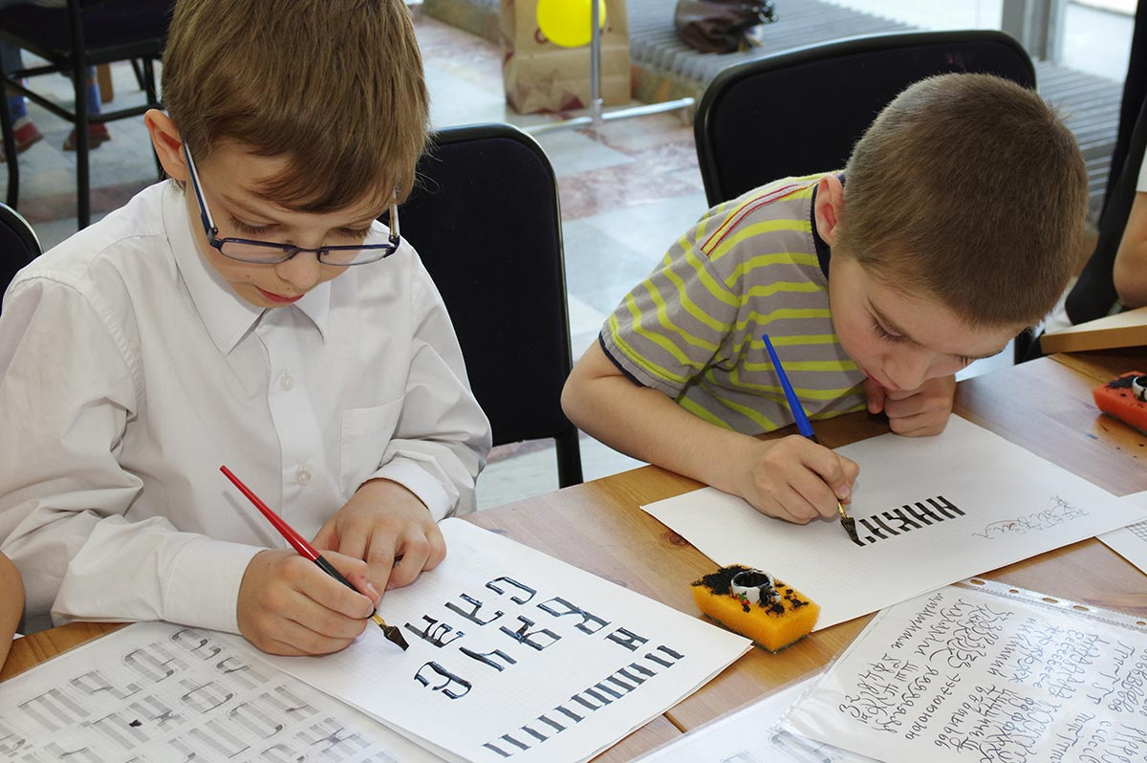
Дни славянской письменности и культуры в Новосибирске. «Праздник букв» в Академгородке

Slide 18
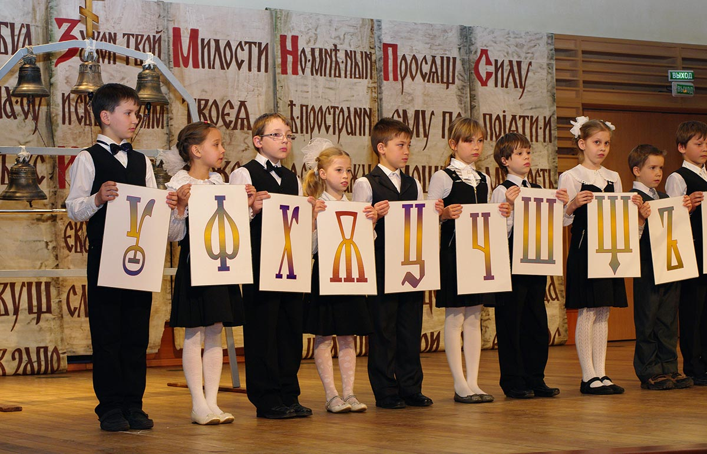
Дни славянской письменности и культуры в Новосибирске. «Азбучная молитва»

Slide 19
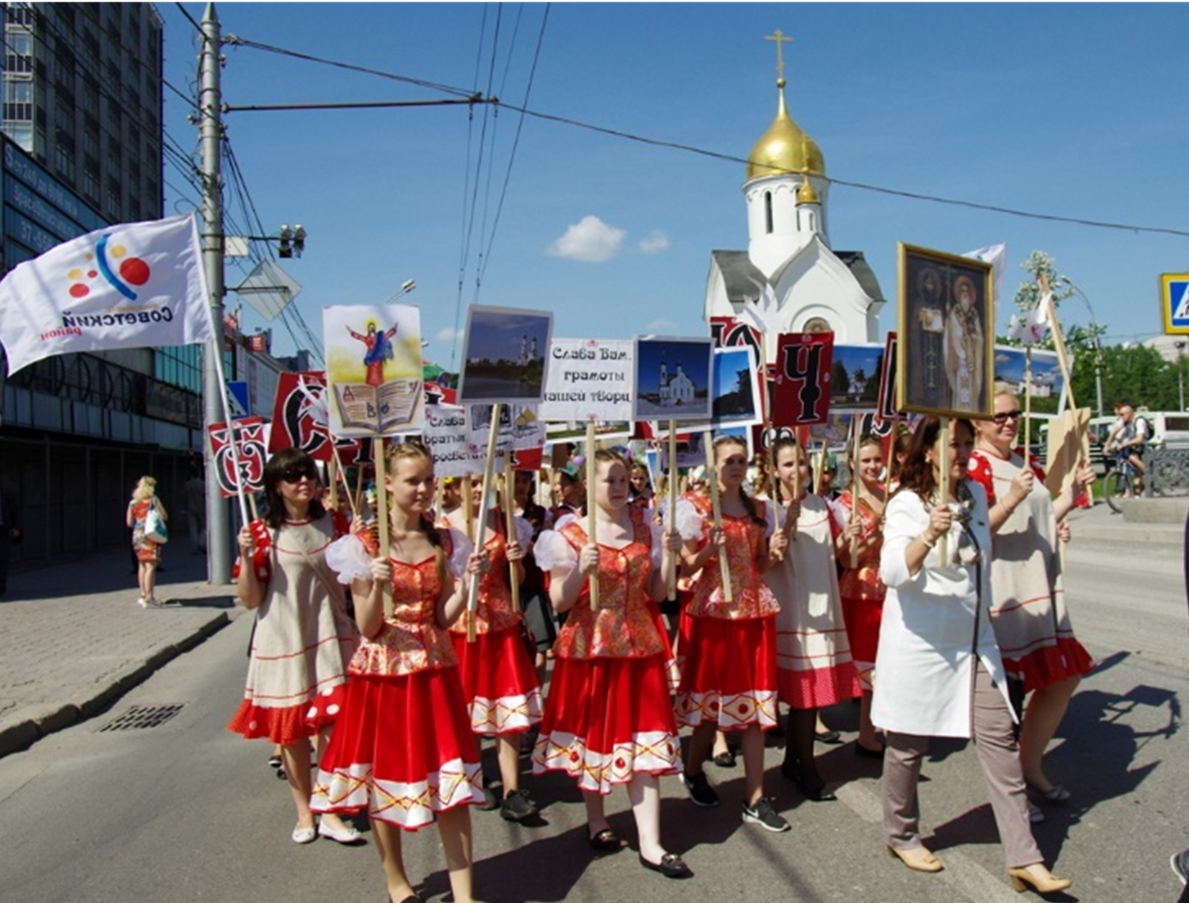
Дни славянской письменности и культуры в Новосибирске. Областное «Шествие буквиц» и праздничный концерт

Slide 20
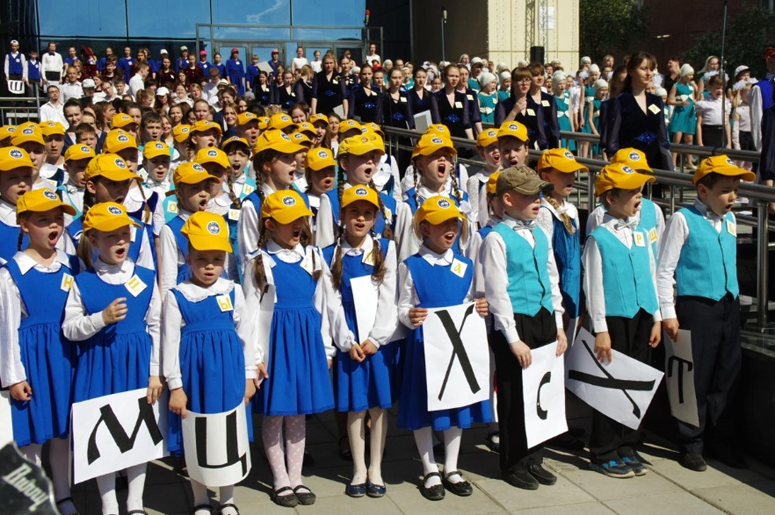
Дни славянской письменности и культуры в Новосибирске. Областное «Шествие буквиц» и праздничный концерт

Slide 21
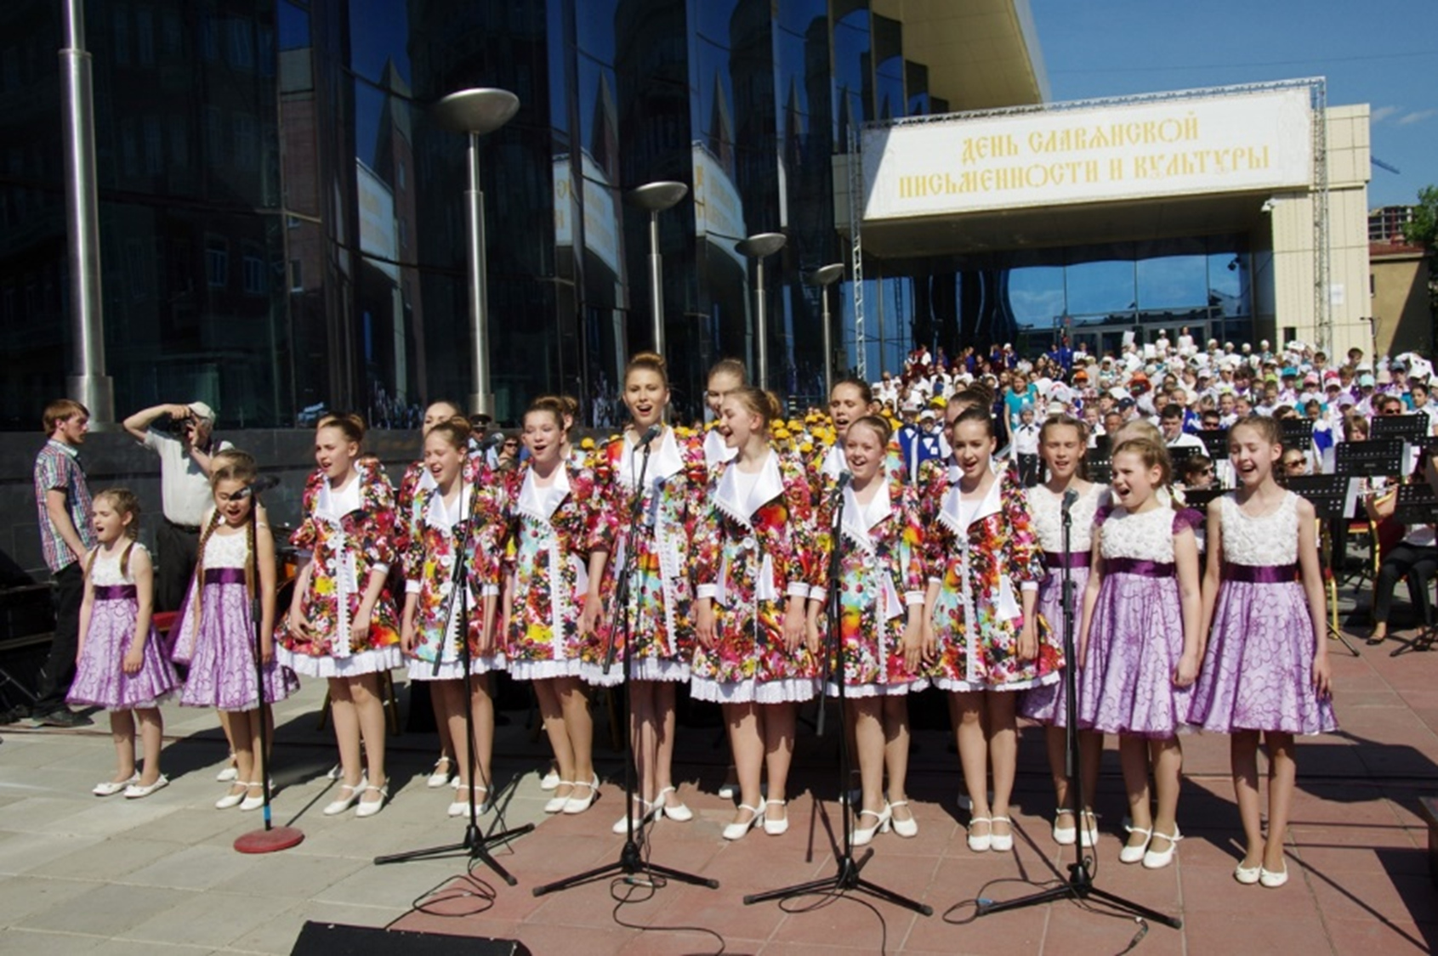
Дни славянской письменности и культуры в Новосибирске. Областное «Шествие буквиц» и праздничный концерт

Slide 22
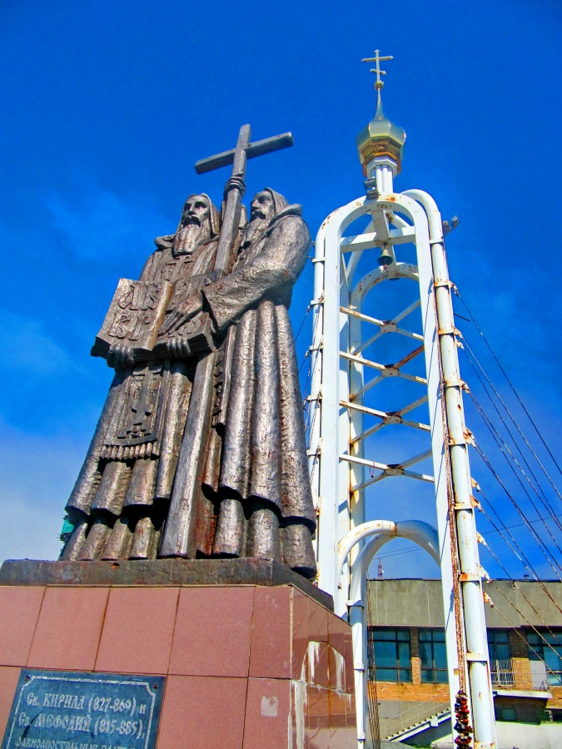
Памятник Кириллу и Мефодию. Мурманск
Памятник Кириллу и Мефодию. Владивосток

Slide 23
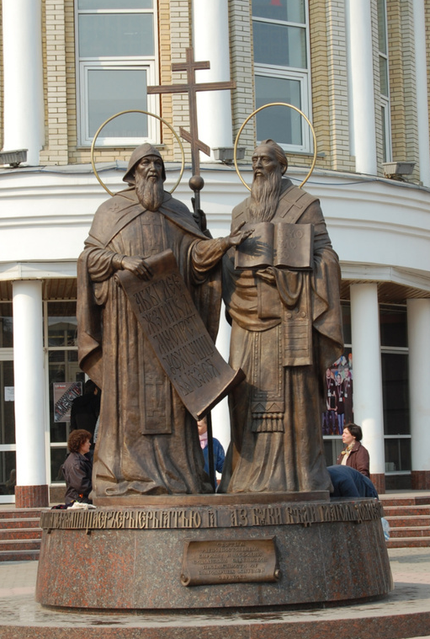
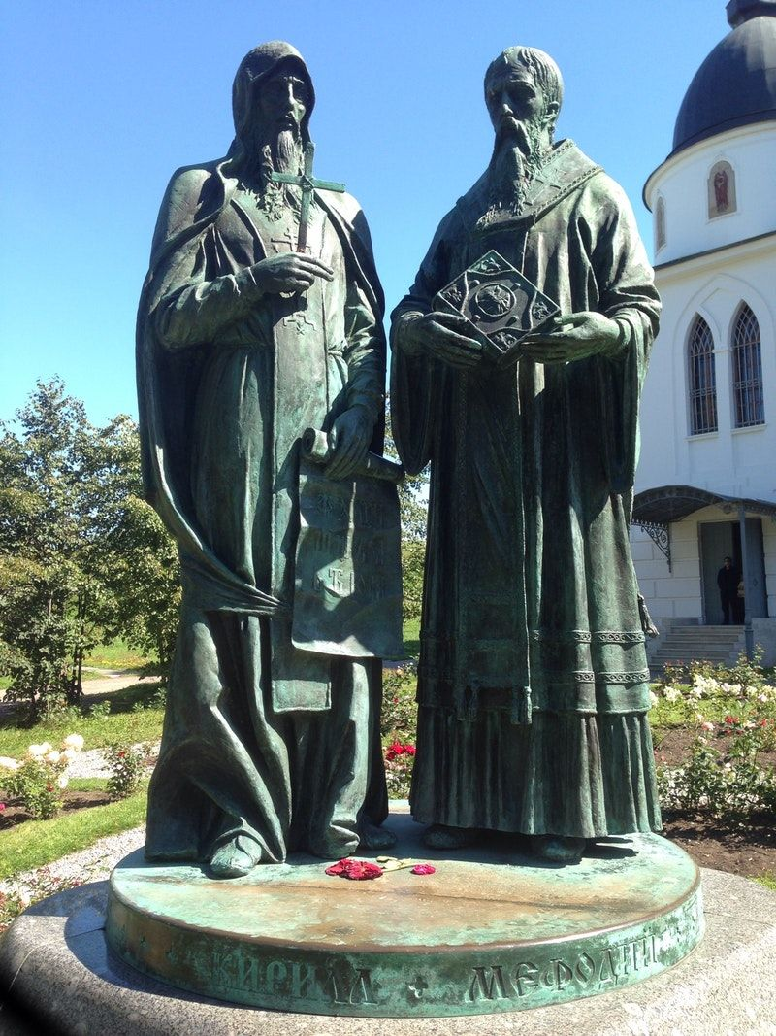
Памятник Кириллу и Мефодию. Саратов
Памятник Кириллу и Мефодию. Дмитров. Московская область

Slide 24
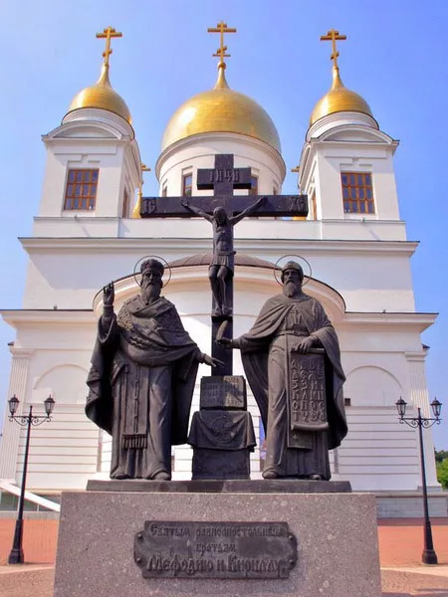
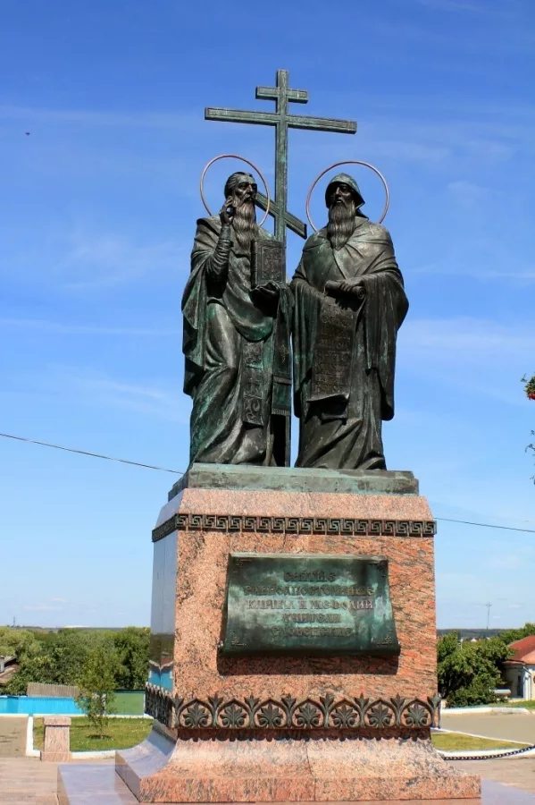
Памятник Кириллу и Мефодию. Самара
Памятник Кириллу и Мефодию. Коломна

Slide 25
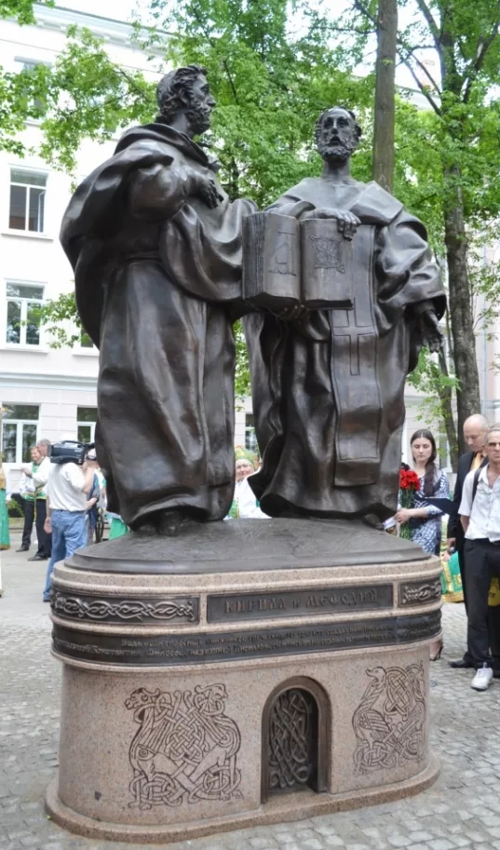
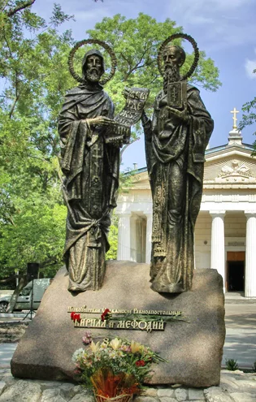
Памятник Кириллу и Мефодию. Тверь
Памятник Кириллу и Мефодию. Севастополь

Slide 26
Памятник Кириллу и Мефодию. Черкесск. Карачаево-Черкесия
Памятник Кириллу и Мефодию. Йошкар-Ола. Республика Марий Эл

Slide 27
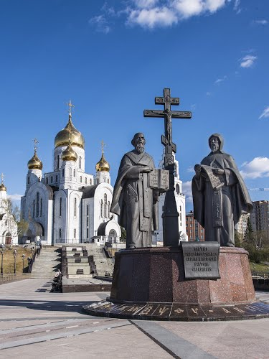
Памятник Кириллу и Мефодию. Ханты-Мансийск
Памятник Кириллу и Мефодию. Игрим. Ханты-Мансийский АО

Slide 28
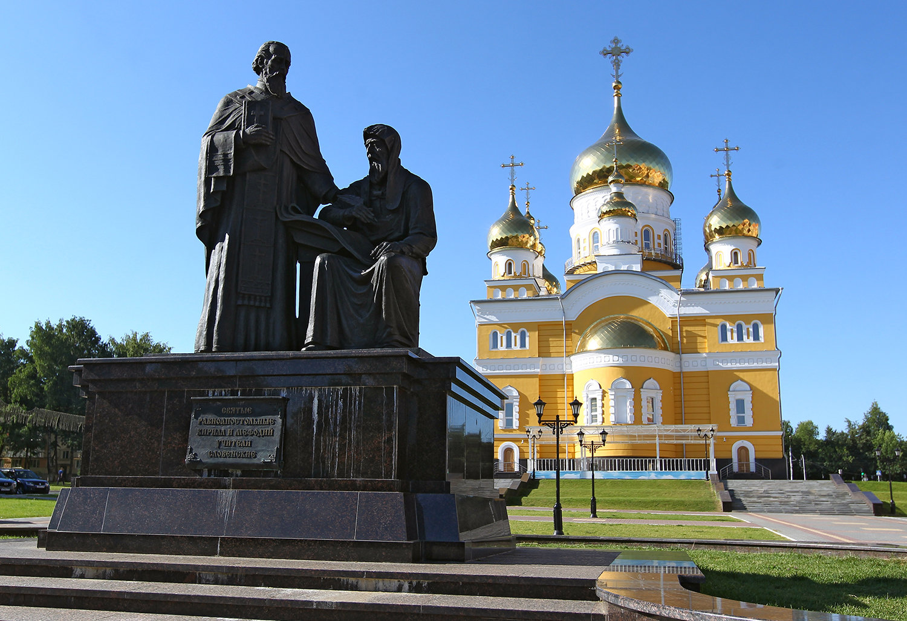
Памятник Кириллу и Мефодию. Саранск

